Slide 1
Observatorio del Comercio Ilícito de la Cámara Nacional de Comercio, Servicios y Turismo F.G.N. de Chile
2018

Slide 2
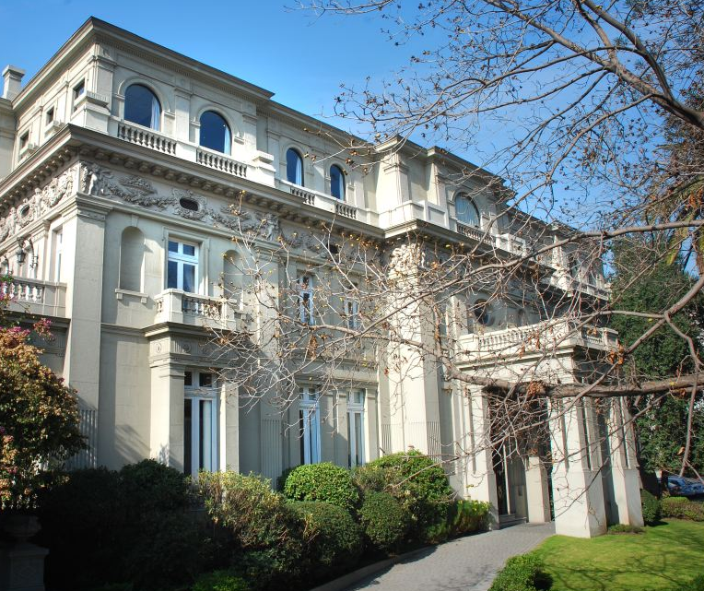
Antecedentes
El Observatorio del Comercio Ilícito nace en mayo de 2016 como una iniciativa público – privada pionera en Chile, bajo el alero de la Cámara Nacional de Comercio, Servicios y Turismo de Chile cuyo objetivo es generar información relevante para la generación de políticas públicas destinadas a combatir todas las formas de comercio ilegal. Participan de manera activa las entidades públicas encargadas del control y sanción del comercio ilícito, así como representantes de las principales industrias afectadas.

Slide 3
Alianza Público-Privada
PÚBLICOS
-Subsecretaría del Interior
-Subsecretaría de Prevención del Delito
-Intendencia Metropolitana
-Fiscalía Nacional
-Dirección General de Relaciones Económicas
Internacionales (Direcon)
-Instituto Nacional de Propiedad Industrial (INAPI)
-Servicio Nacional de Aduanas
-Servicio de Impuestos Impuesto (SII)
-Carabineros de Chile
-Policía de Investigaciones (PDI)
-I. Municipalidad de Santiago
PRIVADOS
-Alianza Contra la piratería de TV de Pago
-British American Tobacco Chile
-Cámara Chilena de Centros Comerciales A.G.
-Cámara Chilena del Libro
-Cámara de Comercio de Santiago
-Cámara de la Industria de la Cosmética
-Cámara Nacional de Comercio, Servicios y
Turismo de Chile (CNC)
-DIRECTV
-Federación de Empresas de Turismo Chile
-Grupo ALTO
-Instituto Chileno del Acero
-International Trademark Association
-Marinovic&Cía
-Motion Picture Licensing Corporation
-Nike
-VTR

Slide 4
Comercio ilícito en cifras
FISCALIA
CARABINEROS
En 2017 ingresó 4.130 delitos que atentaban contra las leyes de propiedad intelectual e industrial y en el 76,8% de ellos el imputado era conocido
En 2017 reportó 52.671 casos de comercio ambulante o clandestino a lo largo del país, lo que implicó un alza de 59% respecto a 2016
ADUANAS
En 2017 confiscó en fronteras 8.724.263 productos que atentaban contra la propiedad intelectual/industrial. Un alza de 96,57% respecto a 2016. El valor comercial de las mercancías suspendidas (CIF) alcanzó los US$ 135.584.066 con un alza de 141,58% respecto al 2016
-1.921.051 de estos productos correspondió a juguetes y 165.371 a cosméticos.
- Por su parte, aduanas confiscó 10.745.240 cajetillas de cigarros ilegales correspondientes a una evasión de US$ 44.818.056.
PDI
En territorio nacional en el período 2016-2017 incautó 2.830.544 especies por delitos de propiedad industrial y 226.269 especies que atentaban contra la propiedad intelectual

Slide 5
Impacto social del Comercio Ilícito en nuestro país
Los comerciantes establecidos somos los principales generadores de empleo, con un 24% de la fuerza laboral. Representamos a su vez, más del 12% del PIB y pagamos en tiempo y forma nuestros impuestos.
Vemos con gran preocupación, como crece de manera exponencial el comercio ilegal, que hace aún más difícil nuestra subsistencia, sobretodo en el contexto que estamos viviendo, marcado por una fuerte desaceleración, especialmente en el tercer trimestre del año en relación a los anteriores, con un crecimiento de 2,8% anual.
Los resultados del sector minorista, con un nulo crecimiento de los bienes no durables (0,3%), dan cuenta de que el consumo de los hogares se ha desacelerado, en línea con la baja en las confianzas de estos.

Slide 6
Impacto social del Comercio Ilícito en nuestro país
A esto se suma un mercado laboral que no repunta y confianzas disminuidas, tanto de los consumidores como de los empresarios, unido a un escenario internacional de mayor incertidumbre.
Los ocupados informales alcanzaron los 2.437.210 a septiembre de 2018, representando un 29,1% de los ocupados en el país, de los cuales 483.820 se encuentran en nuestro sector, representando un 34,5%.
La informalidad de la economía trae aparejados diversos y graves efectos desde la precariedad y vulnerabilidad de las personas que caen en ella hasta las distorsiones que genera en el sistema de salud y pensiones. A su vez, reduce la capacidad del Estado de proveedor bienes y servicios al existir una menor recaudación, intensifica la desigualdad, y disminuye la competitividad país.

Slide 7
Impacto social del Comercio Ilícito en nuestro país
En materia tributaria esto es especialmente grave ya que anualmente perdemos más de US$5 mil millones por concepto de evasión de impuestos, lo que nos convierte en uno de los países con mayor nivel de evasión de IVA de los países de la OCDE.
Es por todo lo anterior que debemos avanzar decididamente en la protección de la economía formal, mediante la generación de incentivos a la formalización y el aumento de las sanciones y fiscalización a la actividad informal.
Si queremos ser un país desarrollado, con mayor bienestar social y reducir la pobreza y la desigualdad debemos rechazar la informalidad sin excepciones, y a la vez, resolver las causas que impiden la formalización. Nuestro país es un mercado pequeño, pero bien constituido, por lo que este tipo de defectos estructurales deben ser corregidos si aspiramos a llegar a ser desarrollados dentro de los próximos años.

Slide 8
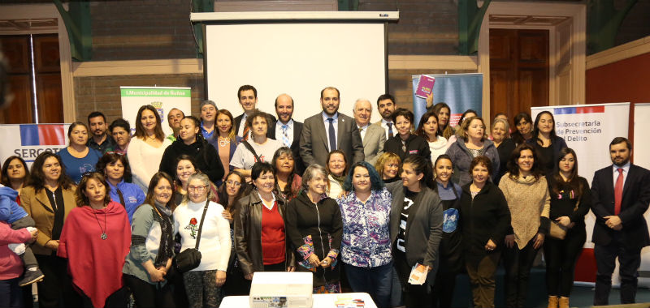
OCI integra mesa de trabajo del Gobierno contra ambulantes ilegales
Las Subsecretarías de Prevención del Delito y de Economía encabezan una mesa de trabajo contra el comercio ambulante ilegal. El Observatorio puso a disposición de la instancia el documento “Propuestas para combatir el Comercio Ilegal” que sirvió para definir un plan de acción que consta de seis puntos:
Operativos policiales de fiscalización e investigación
Capacitación para la formalización de los vendedores
Feria de emprendimiento
Talleres educativos en establecimientos escolares y a dirigentes sociales
Campaña comunicacional
Sello seguro
Capacitación para la formalización de los vendedores ambulantes

Slide 9
OCI integra Alianza Latinoamericana Anticontrabando (ALAC)
IV Encuentro de la Alianza Latinoamericana Anticontrabando, Brasilia, agosto 2018.
El Observatorio del Comercio Ilícito expuso ante representantes de 12 países los avances en materia de control del comercio ilegal.
Siguiendo la experiencia chilena y con la asesoría del OCI, Argentina, Colombia, Costa Rica y Guatemala presentaron los avances en la creación de sus propias plataformas de observancia.

Slide 10
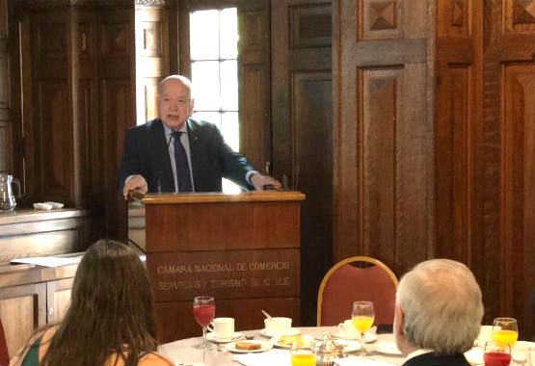
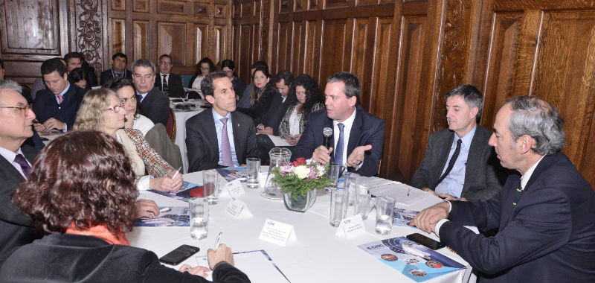
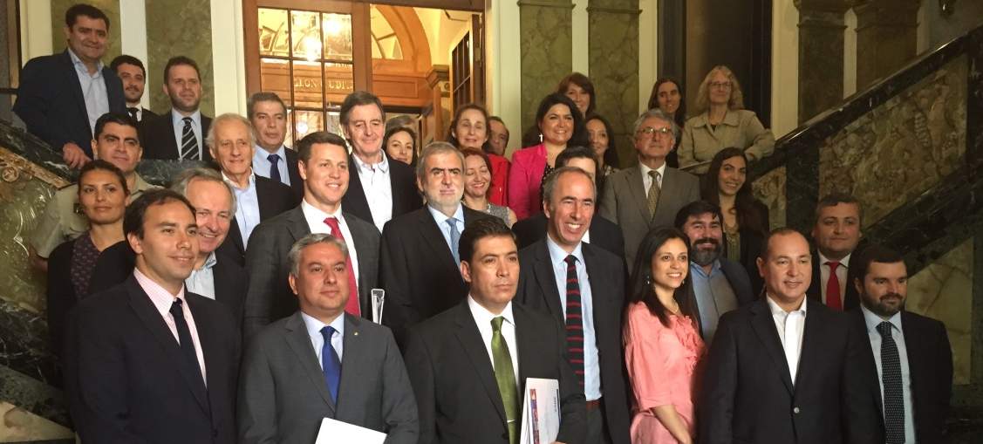
Mesa Público-Privada OCI
En su afán por generar instancias periódicas de encuentro y discusión que permitan sumar esfuerzos a la tarea de disminuir el comercio ilícito, el Observatorio implementó la Mesa Público-Privada que reúne a las industrias afectadas con las alianzas públicas.
El objetivo de la Mesa ha sido trabajar en tres áreas: Legislativa, Fiscalización y Educación, Estudios y comunicación.
Durante estos encuentros han participado autoridades comprometidas con el tema, como:
-Senador José Miguel Insulza -Senador Felipe Harboe -Intendenta Metropolitana Karla Rubilar -Alcalde de Santiago Felipe Alessandri
Notes:
En su afán por generar instancias periódicas de encuentro y discusión que permitan sumar esfuerzos a la tarea de disminuir el comercio ilícito, el Observatorio implementó la Mesa Público-Privada que reúne a las industrias afectadas con la alianzas públicas.
El objetivo de la Mesa es trabajar en las temáticas de educación y difusión; fiscalización y legislación. Por ello, cada temática tiene designada su propio grupo de trabajo en el que se comparte e intercambia información y se trabaja en conjunto para avanzar en dar solución a las problemáticas planteadas, así como impulsar proyectos de ley y campañas educativas.

Slide 11
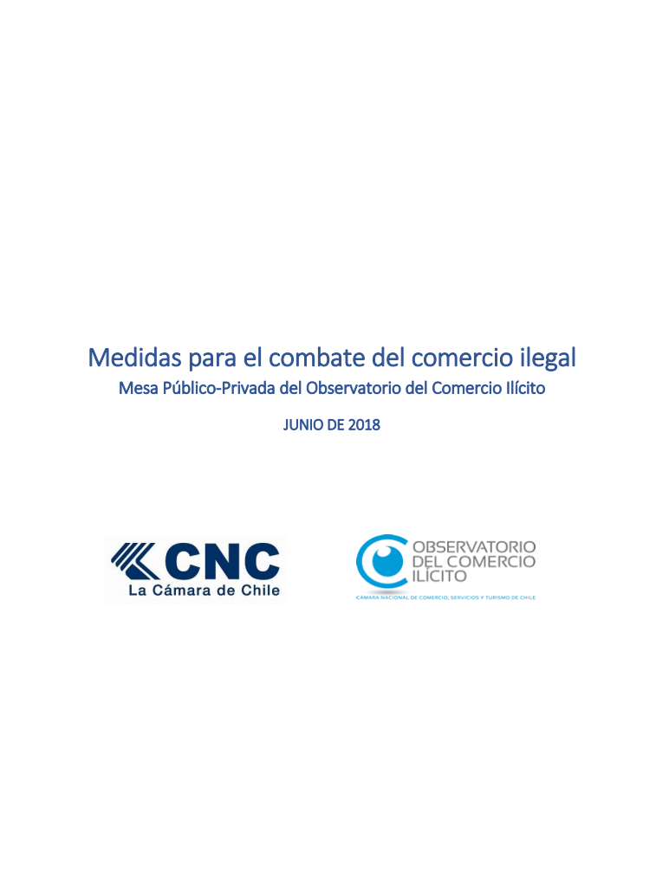
Propuestas para combatir el comercio ilegal
En el marco de las Mesas Público-Privadas del OCI, se elaboró un documento que consolida 22 propuestas de políticas públicas relativas a las tres áreas de trabajo:
Legislación
Fiscalización
Educación, Estudios y Comunicación

Slide 12
Análisis del proyecto de ley sobre Comercio Ilegal (boletín 5069-03)

Slide 13
Normas no controvertidas de proyecto de ley en estudio
Medidas que no fueron objeto de divergencia entre ambas Cámaras:
Aplicar la figura de asociación ilícita a delitos establecidos en el artículo 1º del proyecto de ley. Permitirá la generación de inteligencia, persecución y disuasión al crimen organizado que nutre el comiercio ilegal.
Otorgar mayores facultades fiscalizadoras y legitimación activa a autoridades respecto de diversos delitos de comercio ilícito. Actualmente, estos órganos poseen facultades enfocadas únicamente a determinados delitos. Permitirá actuar de manera más eficiente y coordinada.
Obligación de las municipalidades de establecer los lugares donde se podrá ejercer el comercio ambulante, que debe considerar un sistema de identificación de personas autorizadas.
Sancionar la infracción 3) del artículo 165 de la Ley de Tránsito. Comercio ambulante en calzadas y bermas o el comercio estacionado sin permiso municipal o autorización del MOP.
LAS NORMAS APROBADAS POR AMBAS CÁMARAS, YA SON UN AVANCE RELEVANTE.

Slide 14
Normas objeto de divergencia del proyecto de ley
Se rechazaron en su totalidad las modificaciones propuestas por el Senado y que son:
Artículo 1°:
Intercalar a continuación de la frase “del Código Penal”, la siguiente: “28 del decreto con fuerza de ley N° 3, del Ministerio de Economía, Fomento y Reconstrucción, de 2006, que fija el texto refundido, coordinado y sistematizado de la Ley de Propiedad Industrial”, precedida de un punto y coma.
Sustituir los números cardinales “8” y “9”, por los ordinales “8º” y “9º”; respectivamente.
Artículo 3°:
Sustituir, en el inciso primero, la frase “el juez de garantía, previa solicitud del Ministerio Público,” por “el Ministerio Público”.
Artículo 7°:
Reemplazar el artículo 7º del proyecto, que modifica el artículo 97 del Código Tributario, contenido en el artículo 1º del decreto ley Nº 830, de 1974, con objeto de aumentar multas y establecer sanción penal de presidio o relegación menores.

Slide 15
Norma objeto de divergencia: Artículo 1º del Proyecto
Norma aprobada por la Cámara de Diputados : A los delitos establecidos en los artículos 79, letra c) y 80, letra b) de la ley N° 17.336; 11, letra a) de la ley N° 19.227; 456 bis A del Código Penal, y 97 números 8 y 9 del Código Tributario, se aplicarán también las disposiciones de esta ley.
Norma aprobada por el Senado: A los delitos establecidos en los artículos 79, letra c) y 80, letra b) de la ley N° 17.336; 11, letra a) de la ley N° 19.227; 456 bis A del Código Penal; 28 del decreto con fuerza de ley N° 3, del Ministerio de Economía, Fomento y Reconstrucción, de 2006, que fija el texto refundido, coordinado y sistematizado de la Ley de Propiedad Industrial, y 97 números 8º y 9º del Código Tributario, se aplicarán también las disposiciones de esta ley.
Fundamento del rechazo de la Cámara de Diputados en 3TC: El entonces diputado Gonzalo Arenas señaló que se “incorporan ciertos ilícitos que no estaban en el espíritu del proyecto de ley cuando lo discutimos aquí en la Cámara, y que dicen relación con algunos contenidos de la ley de Propiedad Industrial, principalmente de su artículo 28 (…) Pido votación separada en las modificaciones al artículo 1º, porque el proyecto establece penas de presidio por delitos que antes no se contenían. Por lo tanto, cuando se dispone una pena de cárcel, hay que ser bastante riguroso, y estos nuevos delitos de la ley de Propiedad Industrial, que se incorporan, no fueron parte del debate, si no me equivoco, durante el primer trámite constitucional.”

Slide 16
Norma objeto de divergencia: Artículo 1º del Proyecto
Propuesta OCI resolución de la divergencia: No aumenta penas sino que hace aplicable las normas de la iniciativa legal a determinados delitos.
Se consideran todos los delitos menos el de propiedad industrial, además el rechazo se debería a una interpretación distinta del artículo 1º.
PERSEVERAR EN TEXTO APROBADO POR EL SENADO, ELIMINANDO LA PALABRA “TAMBIÉN.”
Concordancia: Se tramita en la Cámara de Diputados el proyecto de ley que modifica la ley de Propiedad Industrial (12135-03). Crea el delito de falsificación marcaria (artículo 28 bis). Debiera haber referencia al artículo 1º de este proyecto.
ORIGEN
INFRACCIÓN
LÍCITO
COMIDA
Ordenanza Municipal: Multas
Infracción Tributaria: Multas y penas privativas
OTROS PRODUCTOS
ILÍCITO
PROPIEDAD INDUSTRIAL
Ley N°19.039: Multas
PROPIEDAD INTELECTUAL
Ley N°17.336: Multas y penas privativas
CONTRABANDO
Ordenanza. Delitos Aduaneros Multas y penas privativas
BIENES ROBADOS
Código Penal: Receptación. Multas y penas privativas

Slide 17
Norma objeto de divergencia: Artículo 3º del Proyecto
Norma aprobada por la Cámara de Diputados: Cuando se investigare la asociación ilícita destinada a cometer alguno de los delitos señalados en el artículo 1°, el juez de garantía, previa solicitud del Ministerio Público, podrá autorizar que los envíos ilícitos o sospechosos de los productos objeto de comercio ilegal, se trasladen, guarden, intercepten o circulen dentro del territorio nacional, salgan de él o entren en él, bajo la vigilancia o el control de la autoridad correspondiente, con el propósito de individualizar a las personas que participen en la ejecución de tales hechos, conocer sus planes, evitar el uso ilícito de las especies referidas o prevenir y comprobar cualquiera de tales delitos. (…)
Norma aprobada por el Senado: Cuando se investigare la asociación ilícita destinada a cometer alguno de los delitos señalados en el artículo 1°, el Ministerio Público podrá autorizar que los envíos ilícitos o sospechosos de los productos objeto de comercio ilegal, se trasladen, guarden, intercepten o circulen dentro del territorio nacional, salgan de él o entren en él, bajo la vigilancia o el control de la autoridad correspondiente, con el propósito de individualizar a las personas que participen en la ejecución de tales hechos, conocer sus planes, evitar el uso ilícito de las especies referidas o prevenir y comprobar cualquiera de tales delitos. (…)

Slide 18
Norma objeto de divergencia: Artículo 3º del Proyecto
Fundamento del rechazo de la Cámara de Diputados en 3TC: El entonces diputado Cristián Monckeberg solicitó su rechazo, no por estar en contra de otorgar facultades intrusivas al Ministerio Público, sino que debido a que en la Cámara de Diputados se había aprobado una norma que establecía que “el juez de garantía, previa solicitud del Ministerio Público podrá autorizar una serie de acciones relacionadas con más investigación y mejor proceder de la fiscalía (…) El Senado ha entregado esta facultad exclusivamente al Ministerio Público, sin necesidad de autorización del juez de garantía. Como recomendación, pido que se vote separadamente este artículo, porque no es prudente que esas acciones solamente estén radicadas en el Ministerio Público, sino que requieran también la autorización del juez de garantía.”
Propuesta OCI resolución de la divergencia: Esta es una de las medidas más solicitadas por las autoridades y los privados que componen la mesa público-privada del OCI. Uno de los elementos que desincentiva la persecución de comercio ilícito es que las sanciones asociados a la parte final de la cadena delictual se reducen, generalmente, a meras faltas, y no existen herramientas de inteligencia para investigar a las bandas o crimen organizado que se encuentra en su inicio.
ES ESENCIAL APROBAR EL ARTÍCULO 3º. PERMITIRÁ GENERAR INTELIGENCIA Y TRAZAR LA CADENA HASTA LAS BANDAS O PANDILLAS QUE NUTREN AL MERCADO SOMBRA.

Slide 19
Norma objeto de divergencia: Artículo 3º del Proyecto
El Observatorio entiende la importancia de lograr el justo equilibrio entre proteger garantías constitucionales básicas y un debido proceso con la necesidad de actuar de manera rápida y eficiente en la generación de inteligencia para la persecución de delitos.
Se propone tomar como referencia la legislación análoga ya existente, por ejemplo:
Ley 2.000 que Sanciona el Trafico Ilícito de Estupefacientes y Sustancias Sicotropicas.
Artículo 23.- El Ministerio Público podrá autorizar que los envíos ilícitos o sospechosos de las sustancias a que se refieren los artículos 1º y 2º, o las sustancias por las que se hayan sustituido, total o parcialmente, las anteriormente mencionadas, los instrumentos que hubieren servido o pudieren servir para la comisión de alguno de los delitos sancionados en esta ley y los efectos de tales delitos, se trasladen, guarden, intercepten o circulen dentro del territorio nacional, salgan de él o entren en él, bajo la vigilancia o el control de la autoridad correspondiente, con el propósito de individualizar a las personas que participen en la ejecución de tales hechos, conocer sus planes, evitar el uso ilícito de las especies referidas o prevenir y comprobar cualquiera de tales delitos. (…)
Se estima que esta norma habría sido referencia para la redacción del proyecto.

Slide 20
Norma objeto de divergencia: Artículo 3º del Proyecto
Código Procesal Penal
Artículo 226 bis.- Técnicas especiales de investigación. Cuando la investigación de los delitos (…), lo hicieren imprescindible y existieren fundadas sospechas, basadas en hechos determinados, de la participación en una asociación ilícita, o en una agrupación u organización conformada por dos o más personas, destinada a cometer los hechos punibles previstos en estas normas, aun cuando ésta o aquella no configure una asociación ilícita, el Ministerio Público podrá aplicar las técnicas previstas y reguladas en los artículos 222 a 226, conforme lo disponen dichas normas (interceptación).
Además, cumpliéndose las mismas condiciones establecidas en el inciso anterior y tratándose de los crímenes (…), el Ministerio Público podrá utilizar las técnicas especiales de investigación consistentes en entregas vigiladas y controladas, el uso de agentes encubiertos e informantes en la forma regulada (…), siempre que fuere necesario para lograr el esclarecimiento de los hechos, establecer la identidad y la participación de personas determinadas en éstos, conocer sus planes, prevenirlos o comprobarlos.
Para la utilización de las técnicas referidas en este artículo, el Ministerio Público deberá siempre requerir la autorización del juez de garantía.

Slide 21
Norma objeto de divergencia: Artículo 3º del Proyecto
Propuesta de perfeccionamiento:
Considerando que se hace aplicable a delitos aduaneros y a otros delitos cuya primera fiscalización la realiza Aduanas, se propone incluir en el artículo que sea finalmente aprobado el inciso tercero del artículo 23 de la ley 2000, del siguiente tenor:
“Cuando los objetos, instrumentos y efectos del delito se encuentren en zonas sujetas a la potestad aduanera, el Servicio Nacional de Aduanas observará las instrucciones que imparta el Ministerio Público para los efectos de aplicar esta técnica de investigación.”

Slide 22
Norma objeto de divergencia: Artículo 7º del Proyecto
Norma aprobada por la Cámara de Diputados: Introduce modificaciones en el artículo 97 del Código Tributario: Aumenta las sanciones manteniendo las penas privativas de libertad.
Norma aprobada por el Senado: Propone mantener el aumento de las multas aprobadas por la Cámara y a su vez, aumentar el rango de la penas de presidio o relegación menores en su grado medio a presidio o relegación menores en cualquiera de sus grados. A su vez, propone establecer la sanción de pena de presidio o relegación menores en su grado medio a máximo en caso de reincidencia y la regla general de que para la determinación de la pena aplicable el tribunal tendrá especialmente en cuenta el valor de las especies comerciadas o elaboradas.
Fundamento del rechazo de la Cámara de Diputados en 3TC: No hubo objeción respecto de este artículo. Su rechazo se debió a una propuesta del ahora senador Carlos Montes quien señaló “Señor Presidente, ¿podríamos votar en conjunto las modificaciones del Senado, a fin de que, de rechazarse, el proyecto vaya a Comisión Mixta? Hay acuerdo de varias bancadas para proceder en ese sentido.”
Propuesta OCI: Al no haber divergencia real entre ambas cámaras se propone perseverar en el texto aprobado por el Senado.

Slide 23
Normas no consideradas en el proyecto de ley
En cuanto al resto de las medidas propuestas por la mesa público-privada del OCI existen otras tres que no han sido recogidas en ningún proyecto de ley, como son:
Aclarar criterios en retenciones, bodegaje y destrucción de mercancía ilícita:
Es imprescindible avanzar en criterios que eliminen esta carga excesiva para lo cual se podría explorar modelos como el de “muestras representativas” que permitirían mantener un número acotado de las especies para los requerimientos del juicio, pudiendo destruir el resto de ellas.
Si bien esta norma no está incluida en ninguna de las diferencias entre las Cámaras, podría acordarse como artículo nuevo necesario para resolver las diferencias entre estas, sobre todo tomando en consideración la intención de la Cámara de Diputados que el proyecto en su conjunto se remitiera a Comisión Mixta.

Slide 24
Normas no consideradas en el proyecto de ley
Aclarar criterios en retenciones, bodegaje y destrucción de mercancía ilícita:
También se podría establecer como obligación del imputado, tanto del delito tributario, aduanero, como de prop. intelectual (derecho de autor y prop. industrial) en el evento de condena o salida alternativa (acuerdo reparatorio o suspensión condicional del procedimiento) el costo del bodegaje y la destrucción. De esa manera, las empresas podríamos reembolsar los gastos de bodegajes en que se incurren y así trasladar dicho gasto al imputado.
A su vez, se podría establecer al mismo imputado como depositario provisional de las especies, esto sobre todo cuando es una gran cantidad de especies que se incautan desde bodegas, el Ministerio Público puede dejar las especies en poder del imputado, pero dejando establecido que en caso de alteración de la cadena de custodia será responsable del delito de depositario alzado y se aplicarán las mismas penas que en el artículo 471 del CP. (esta norma ya se establece en el artículo 444 del CPC, pero el requisito es que las especies esten embargadas, situación que debe homologarse a aquellas en depósito provisional).

Slide 25
Normas no consideradas en el proyecto de ley
2. Permitir que organismos públicos emitan resoluciones con prohibiciones al ingreso de mercancías ilícitas:
Las autoridades deben esperar a que los productos prohibidos ingresen al país y luego a que sean distribuidos para poder incautarlos. En estos casos debiera explorarse la posibilidad de incluirse la prohibición de importación en caso de que se trate de certificaciones o hechos que deban realizarse previo a su ingreso.
Se estima posible como medida para mejor resolver las controversias establecer en el proyecto de ley una regla de delegación de facultades respecto de los diversos delitos que constituyen el comercio ilícito, lo que es especialmente relevante respecto de las zonas primarias, en las que la fiscalización corresponde exclusivamente al Servicio de Aduanas.

Slide 26
Normas no consideradas en el proyecto de ley
3. Eliminar permisos municipales para comercio callejero:
Se aprecia que parte del comercio ilegal se debe a la entrega indiscriminada de permisos precarios por parte de algunas municipalidades, por lo que debiera analizarse la posibilidad de eliminar dicha facultad o en su defecto establecer requisitos objetivos y ecuánimes para la entrega de estos a lo largo del país.
Lamentablemente, debido a que se requiere una modificación a la Ley Orgánica Constitucional de Municipales, de incluirlo en el proyecto de ley, podrían excederse las ideas matrices del proyecto en análisis por la Comisión Mixta.

Slide 27
Observatorio del Comercio Ilícito de la Cámara Nacional de Comercio, Servicios y Turismo F.G.N. de Chile
2018

